Slide 1

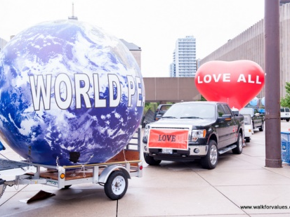
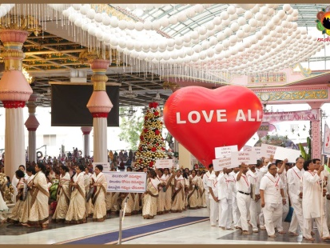
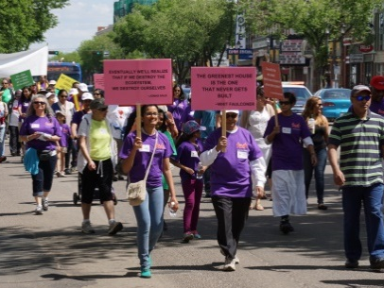


Caminata por los Valores
Feb 18, 2017
SATHYA SAI INTERNATIONAL ORGANISATION
Comité de Difusión Pública
Valores Sin Fronteras

Slide 2



Las siguientes diapositivas están destinadas a presentar el programa “Caminata por los Valores" a los miembros Sai alrededor del mundo. La intención de la presentación es ilustrar la importancia de difundir los VALORES en la comunidad y hacer de este planeta un mejor lugar para vivir. Esperamos que usted pueda participar en esta noble aventura y que trabajemos juntos con amor.
“Una Marcha por Me, Mi Familia y Mi Comunidad! ”

Slide 3
El Propósito de la “Caminata por los Valores”
El propósito de la “Caminata por los Valores" es brindar a los miembros de la comunidad, organizaciones participantes y estudiantes una comprensión más clara de la importancia de una vida basada en los valores. Los Valores Humanos básicos de la verdad, rectitud, paz, amor y no violencia han estado en declive en nuestras comunidades y nuestras naciones. Podemos ver esto en los informes diarios en los periódicos, en las noticias de radio y televisión. La violencia y las drogas se han infiltrado en nuestras calles, nuestras comunidades y nuestras familias. Como ciudadanos responsables, simplemente debemos hacer algo al respecto y contribuir a revertir esta degradación. Esta CAMINATA es una oportunidad para cumplir esa responsabilidad de una manera positiva elevando la conciencia de los valores humanos en nuestra sociedad y familias.

Slide 4



Declaración de la Misión
La “Caminata por los Valores" es un programa comunitario diseñado para crear conciencia sobre la práctica de los valores humanos y promover la responsabilidad individual y colectiva para el progreso de la humanidad.
Declaración de Principios
Un evento no monetario, no confesional, basado en los cinco valores humanos universales de Verdad, Rectitud, Paz, Amor, No Violencia que son considerados esenciales para construir "Comunidades de Carácter". Este impulso global es sembrar la conciencia humana que conlleva a la auto-transformación. Requiere un auto-examen honesto de todos sus participantes quienes identifican áreas para el crecimiento personal y se comprometen a practicar los valores asociados no solamente para la auto-transformación sino también colectivamente para la reforma social, ambiental y global.

Slide 5
El logotipo de la Caminata por los Valores y su profundo simbolismo!

Slide 6

El Crecimiento de la Caminata por los Valores
Esta es la pequeña Caminata que creció de poco más de 2.500 caminantes en el área de Malvern de Toronto en el 2003 a más de 5.000 participantes en el 2007 en la Plaza Yonge-Dundas, el corazón del centro de Toronto, y que a finales del 2010 creció para ser un evento internacional que abarca más de 40 principales ciudades en los 5 continentes!
Ubicaciones actuales que la han acogido:
Canadá: Toronto, Ottawa, Kingston, Saskatoon, Winnipeg, Edmonton, Calgary y
Coquitlam, donde Vancouver, Abbotsford y Fort McMurray se unen con el popular
recorrido del Teddy Bear Parade de la ciudad
Australia: Sídney, Melbourne, Adelaida, Canberra, Perth y Brisbane.
USA: Nueva York, Austin, Houston, Dallas, Raleigh, Seattle, Detroit, Ann
Arbor, Chicago, Tempe y algunas más
India: Chandigarh, Delhi, Visakhapatnam y otras
Nueva Zelanda: Auckland
Malasia: Kuala Lumpur, Johar y Kelang
Hong Kong: La ciudad de Hong Kong
África: Cape Town y Johannesburgo
Europa: Suiza, Reino Unido y otras

Slide 7
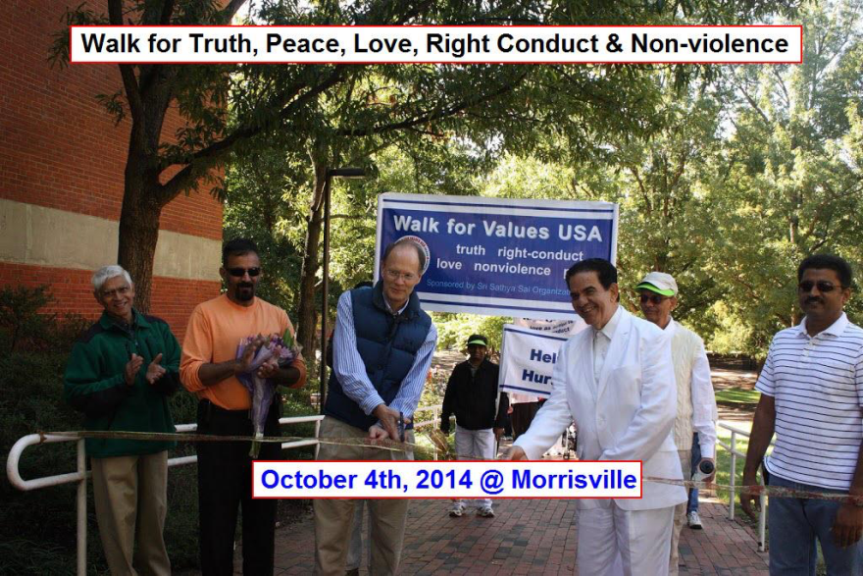
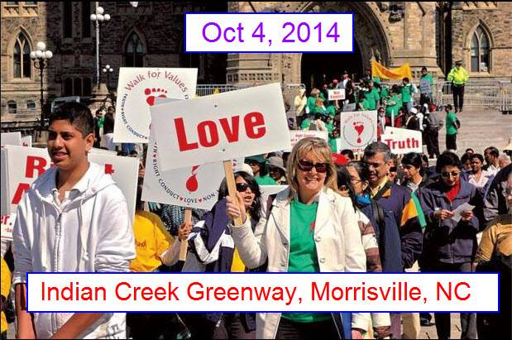
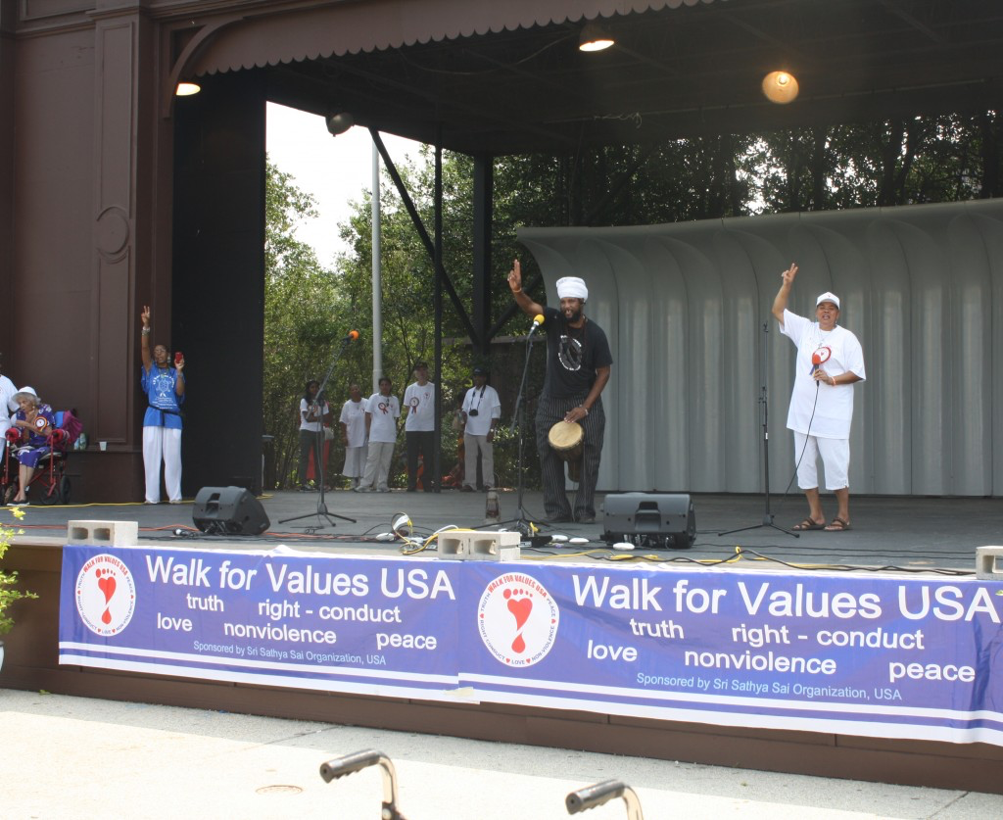


USA

Slide 8


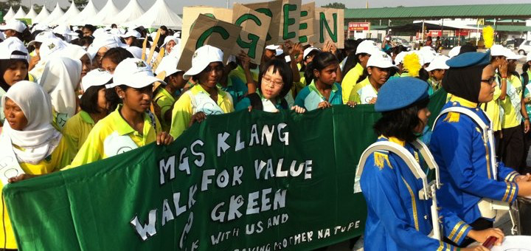
Malasia – en la caminata con el tema PENSEMOS VERDE

Slide 9

Para lograr la Visión: Necesitamos Divulgar en la Comunidad las enseñanzas Sai para una vida basada en los valores
Historias de Éxito:
Como resultado del programa, un número de ciudades a lo largo de Canadá y USA han declarado el Día de los Valores Humanos.
El Parlamento Federal Canadiense y la Asamblea Legislativa de Ontario aprobaron resoluciones como resultado de esta iniciativa de divulgación.
Este es el impacto de las enseñanzas basadas en valores de Sathya Sai en la comunidad, pero con nuestros esfuerzos colectivos debemos hacer más para invitar a los Grupos Comunitarios, Escuelas, Empresas Comerciales, Dignatarios a todos los niveles a que se unan y lleven a casa el mensaje Sai!
“Una Marcha por Me, Mi Familia y Mi Comunidad y Mi Nación! ”

Slide 10
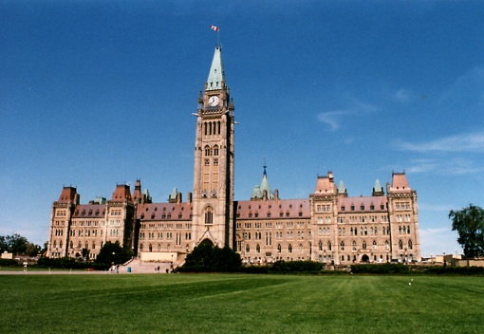

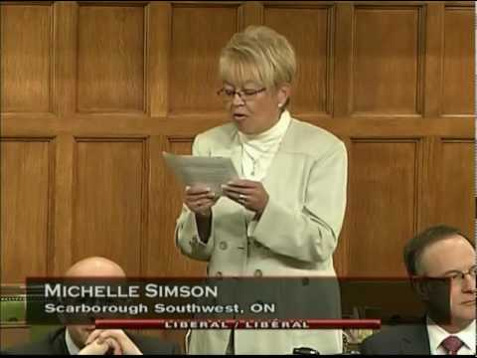
Día Histórico
El 27 de mayo, 2010 fue un día histórico cuando el Parlamento Canadiense felicitó la Escuela Sathya Sai, Canadá por sus esfuerzos en reforzar los valores en Canadá y en todo el mundo.
La Honorable Michelle Simson, Miembro del Parlamento, leyó una Declaración de los Miembros de la Cámara de los Comunes y rindió tributo a la Escuela Sathya Sai por difundir los Valores y organizar el Walkathon.

Slide 11
Áreas claves a Enfocar por los Organizadores – Planificación (1)
Este Proyecto debe reflejar los Valores Humanos, enfocarse en la difusión pública y difundir el mensaje de Sai a la comunidad.
Aliente la Participación de la Comunidad - que las organizaciones participantes formen parte del programa - reflejar la apertura y darles la propiedad y el espacio.
Permita que los Líderes Interreligiosos hagan las oraciones de apertura y lideren la Caminata.
Carrozas de colores, bandas de música e invitar a grandes grupos de niños de la escuela a ser parte de la Caminata.
Cierre con 1 o 2 oradores dinámicos sobre el tema de: La práctica de los Valores en nuestra vida diaria & el tema del año – una buena Reunión Pública.
La disciplina de los participantes es importante; caminar con las pancartas de los valores, llevar citas y usar camisetas del mismo color.
Ponga en la camiseta una pegatina con el Valor que nos hemos comprometido a practicar.
Organice la Caminata como un evento familiar con diversión, juegos infantiles y proyectando el mensaje de amor y armonía en la sociedad.
Instale puntos de exhibición / información, exhibición sobre la EVHSS y puestos de comida.
Las culturas pueden variar pero nuestros valores son los mismos!

Slide 12
Áreas claves a Enfocar por los Organizadores - Planificación (2)
Invite a líderes de todos los niveles de Gobierno a unirse.
Cobertura de medios antes y después de la Caminata. Organizar entrevistas de TV y radio.
Promoción de valores familiares con juegos divertidos, Exposiciones de Valores, concurso de ensayo, obras de arte, festivales y premios para niños.
El desfile, pancartas y disciplina de los participantes en el día de la Caminata deben ser de alta calidad y reflejar las enseñanzas de nuestro amado Sai.
Un programa cultural y musical al cierre que la convierte en un carnaval.
Actividades de servicio como donación de sangre, banco de alimentos, etc. antes del evento.
Se pueden anunciar Premios de Distinción a la Comunidad.
Prepare y venda camisetas para recuperar los costos del proyecto (Ver ejemplo en la siguiente diapositiva).
“Proteja el Planeta - Somos Uno” es el tema para 2017 y continúa como una meta subyacente de cuidar el Medio Ambiente y reducir la polución.
El objetivo y las metas deben ser los mismos en cada sede a nivel mundial. Adopten el mismo Logo en cada país para estandarizar la Caminata.
Ustedes harán el mundo más rico gracias su compromiso con los VALORES!

Slide 13


Slide 14
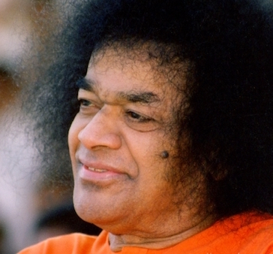
La Visión Más Grande – los próximos 5 años
- Enfoque como un Programa de Divulgación
Pública
Fortalecer los Comités Organizadores con la participación de más Voluntarios
Invitar a Grupos Comunitarios y Confesionales - Formar un Grupo Consultivo Comunitario
Escuelas Locales - invitarlas a que participen
Crear mayor conciencia en las Casas de Gobierno y Empresas Comerciales
Proclamaciones: “Día de los Valores Humanos” de todos los Ayuntamientos
Realizar Conferencia de Medios y Usar los Medios Sociales para difundir el mensaje de SAI
Introducir Distinciones de Carácter Comunitario
Llevar la Caminata a todas las ciudades importantes - ser Facilitadores para difundir los Valores, elevar la conciencia humana que trae la auto-transformación y el Desarrollo del Carácter. Promover en la comunidad los Programas SSEHV y de Padres
El Consejo de la OISS de Prashanthi declara el 24 de abril como el “Día de los Valores Humanos”
Finalmente, pretendemos declarar en la ONU (como el Día Internacional de Yoga) el “Día Mundial de los Valores Humanos” (24 de abril).
Gracias y Sairam. Contacto: sks@rogers.com o telf. 1-416-871-1718

